Slide 1
(VBA 보고서) KW univ., 정은지 eunjijung1107@gmail.com, 010 8596 9368
Weekly Report

Slide 2
VBA CODE
Optim parameter로 VBA 코드 삽입 성공
Matlab 정보를 찾다가 Result Template에서 바로 VBA 코드결과를 불러오는 방법을 발견함.
지난번에 txt 결과를 불러오는 코드를 만들어둔 덕에 바로 VBA 코드 적용해봄.
Result Template에서 추가한 결과가 Table에 추가되고 OPTIM 변수로 들어가는 것까지 확인함.
최적화 시뮬레이션은 GPU 용량 문제로 아직 실행해보지 못 함. -> 추후 결과 추가 예정

Slide 3
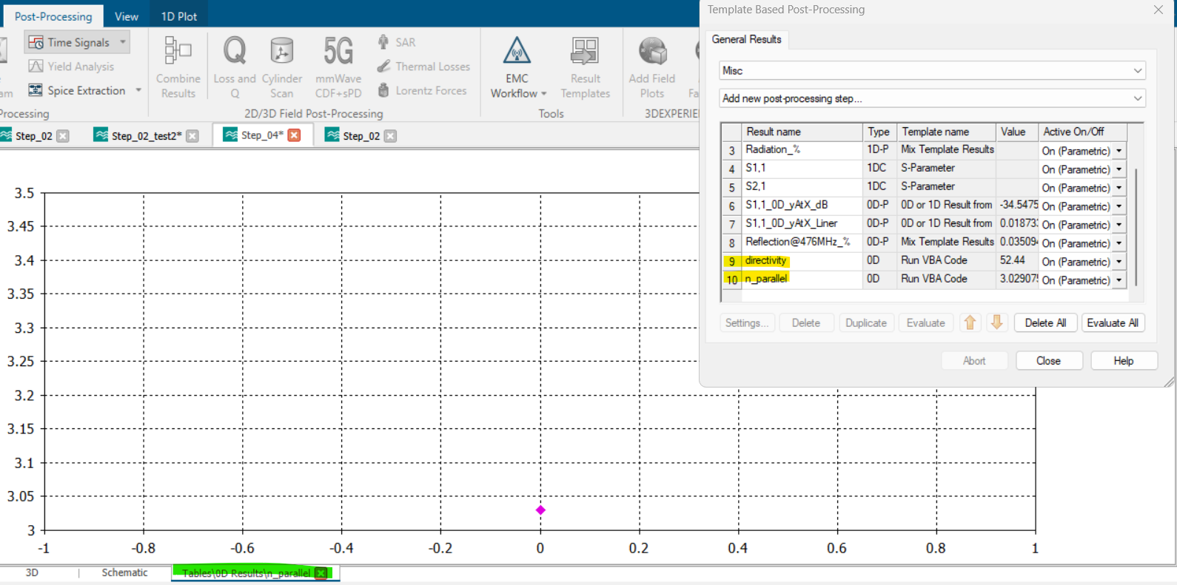
VBA CODE

Slide 4
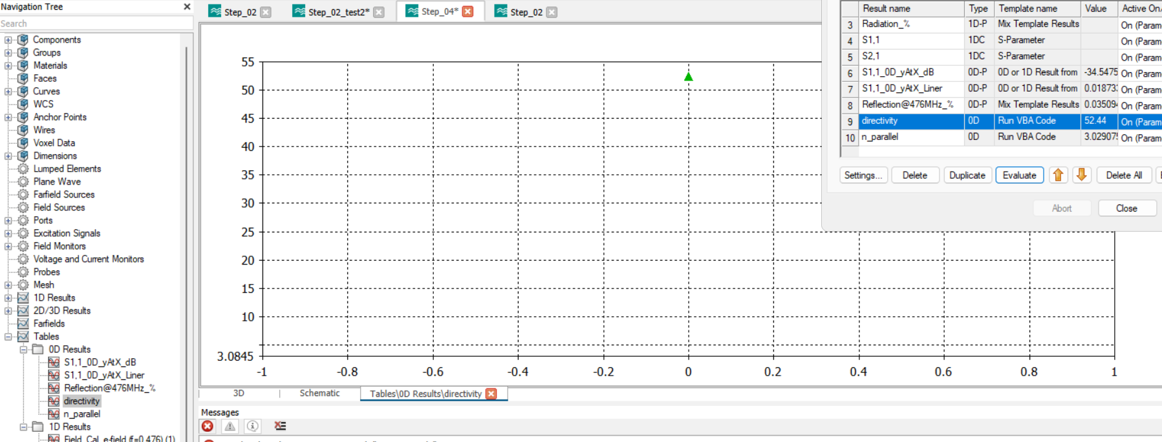
VBA CODE
Value 값을 비교해봄으로써 VBA 코드가 작동함을 확인 가능

Slide 5
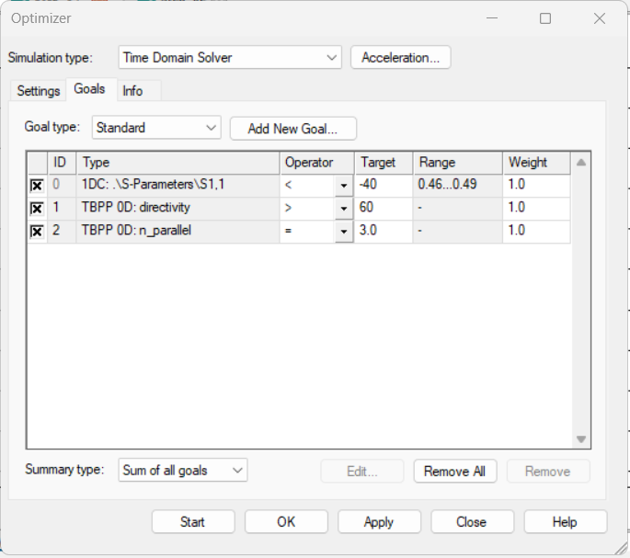
VBA CODE
최적화 변수로 들어가는 것까지 확인함.

Slide 6
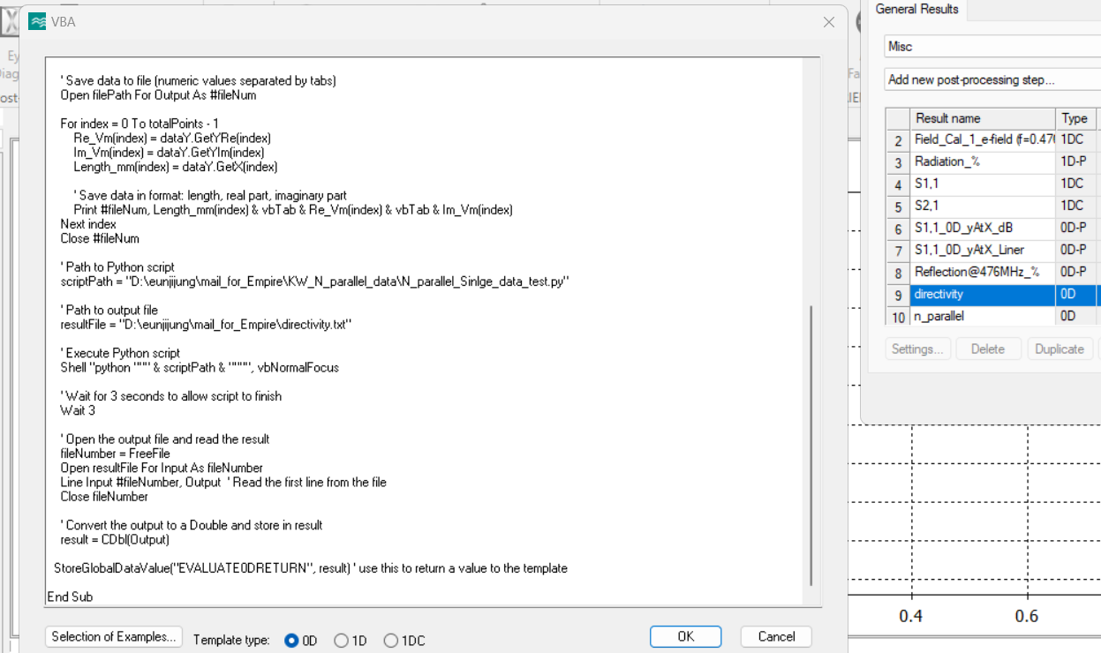
VBA CODE

Slide 7
VBA CODE
문제(미확인)
step 4는 이미 Table에 0D 결과 파일이 있어서 Result Template에서 VBA 코드를 불러왔을 때 바로 확인이 가능
step 2는 Table에 0D 결과 파일이 없어서인지 Result Template에서 VBA 코드를 불러왔을 때 에러가 뜸
다른 0D 결과를 추가해보려고 해도 같은 에러 발생
파일의 문제인지 확인해보려고 다른 step 2 파일에서 확인해보고 싶었으나 시뮬레이션이 돌아가 있지 않은 상황
GPU 문제로 시뮬레이션을 돌릴 수 없는 상황이라 연휴기간에 확인해보고 문제 진행 상황에 대해 추가 보고 예정
최적화 시뮬레이션 작동 결과 역시 연휴기간에 확인해보고 추가 보고 예정
step 2(패러데이 쉴드 X), step 4(패러데이 쉴드 O)

